Slide 1
0508閱讀素養研習分享
大直高中閱讀素養教學實作分享
教學團隊：呂忻昀 郭曉蓉 鄭凱文

Slide 2
採取何種策略實施教學與評量？
課前－發放閱讀文本
課中－學習共同體（討論➔發表）
課後－張貼架構圖以供參考
在施教的過程中，遇到哪些困難點？
教學時間不足
答案高度一致

Slide 8
採取何種策略實施教學與評量？
課前－發放閱讀文本
課中－學習共同體（討論➔發表）
課後－張貼架構圖以供參考
在施教的過程中，遇到哪些困難點？
教學時間不足
答案高度一致
如有修正，又是如何修正？
自行閱讀（無討論）➔
自行閱讀＋討論30分＋小組發表➔
自行閱讀＋討論15分＋點名發表

Slide 13
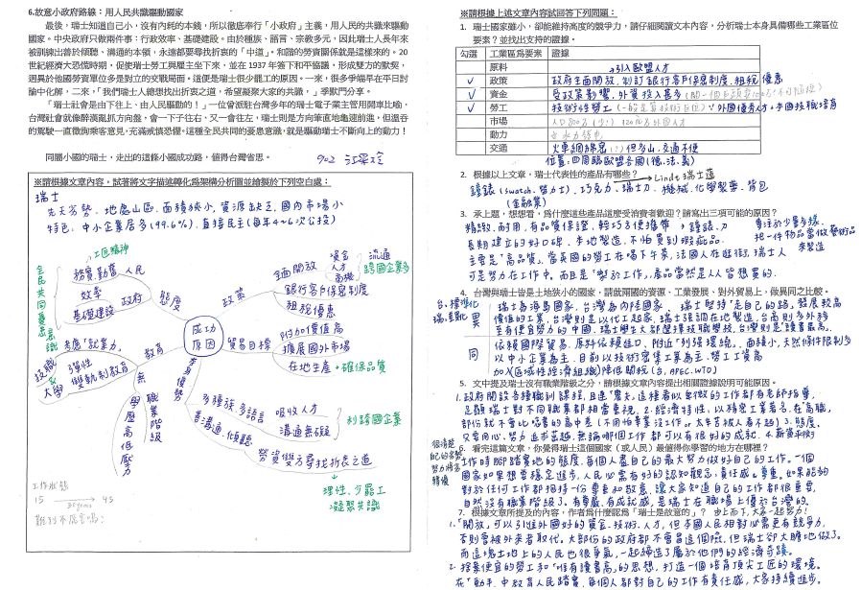

Slide 14
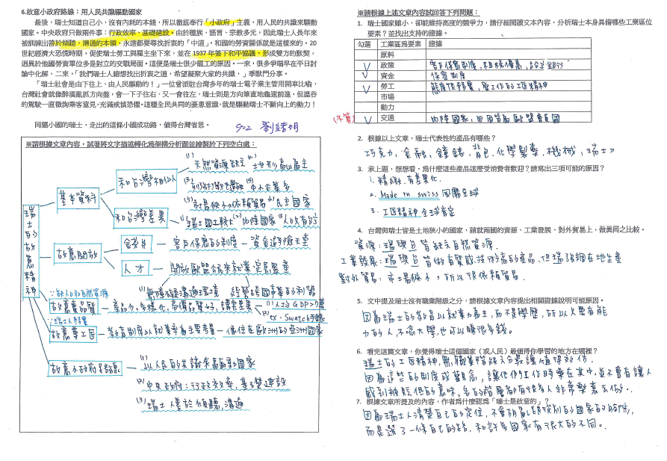

Slide 15
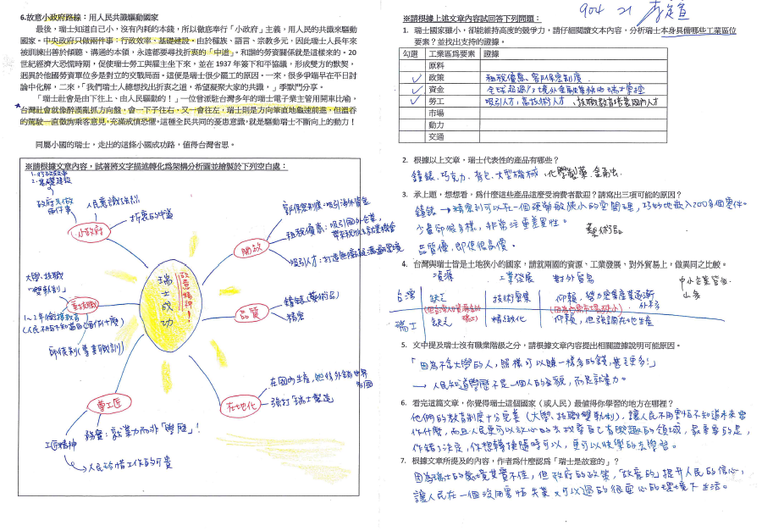

Slide 16
The End.
Thank you for your listening！

